Slide 1
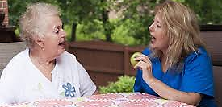
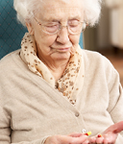
Senzorno percepcijski poremećaji u starijih osoba
Sve senzorne sposobnosti smanjuju sa starenjem. Neki se senzorni nedostaci mogu kompenzirati pomoću raznih pomagala kao što su: naočale, slušno pomagalo i dr.
Starije osobe mogu se prilagoditi na manju osjetljivost jednog osjetnog organa boljom integracijom svih ostalih informacija koje dobivaju putem drugih osjetila.
Promjene u funkciji osjetila vrlo se rijetko događaju iznenada, u vrlo kratkom roku, nego obično kroz duže vrijeme pa se osoba ima vremena prilagoditi gubitku.
Najvažnije je zadržati mogućnosti obavljanja raznih aktivnosti koje ovise o senzornim sposobnostima

Slide 2
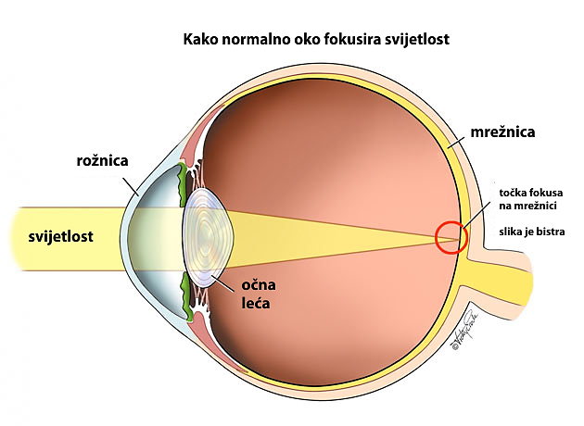
Vidna osjetljivost
Promjene su sljedeće:
Oštrina vida - polako se smanjuje nakon 25-e godine, a izraženije nakon 50-e godine.
Uzroci smanjenja oštrine vida su fiziološke promjene u vidnom receptoru:
- smanjenje otvora zjenice, a time i smanjenje količine svjetla koje pada na mrežnicu.
- smanjena sposobnost akomodacije leće. zamućenje leće i staklovine je degenerativna promjena u starosti koja smanjuje - oštrinu vida („kratke ruke”)
- slabija adaptacija na manje intenzitete osvjetljenja
- osjetljivost na boje - smanjuje se, ali vrlo malo.
- suženje vidnog polja - više je vezano uz razne očne bolesti u starosti, npr. glaukom, negoli uz samo starenje.

Slide 3
Vid
uklanjanje sjajnih podnih obloga
- jasno označavanje opasnih tvari u kućanstvu jarkom bojom i velikim slovima (lijekovi, čistila, otrovi...)
uklanjanje prepreka s najčešćih pravaca kretanja u kući (tepisi, biljke, stolice
savjetovati osobu o korištenju naočala
držati naočale pri ruci
predstaviti se imenom pri ulasku u sobu
stajati ispred osobe
verbalno objasniti svaku pisanu poruku
primjereno osvijetliti prostoriju
riječima opisati put kojim vodite osobu i kamo je vodite

Slide 4
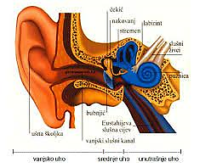
Slušna osjetljivost
Slušna osjetljivost počinje najranije slabiti, već nakon 40-e godine, te u muškaraca.
Najizrazitija je tendencija slabijeg razlikovanja visokih tonova.
Osobe preko 60 godina starosti imaju poteškoća s percepcijom tonova iznad 10 000 Hz.
Iza 50 godina slabi osjetilo za ravnotežu u unutarnjem uhu, što može izazvati vrtoglavice

Slide 5
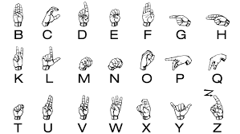
Sluh
odrediti na koje uho bolje čuje i usmjeriti govor na tu stranu
pomoći osobi da se nauči služiti pisanim pomagalom
govoriti jasno i glasno (ne vikati!)
govoriti normalnom brzinom
ako ne razumije ponoviti poruku drugim riječima

Slide 6
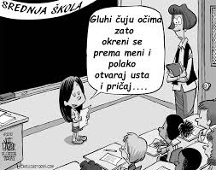
Sluh
govoriti normalnim tonom glasa
govoriti okrenuti licem starijoj osobi
dopuniti verbalnu poruku neverbalnom
ne stavljati ruku pred usta dok govorite
smanjiti buku u pozadini
tražiti povratnu informaciju od osobe da saznamo koliko je čula

Slide 7
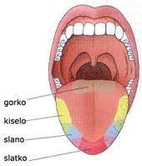
Okusna osjetljivost
Nakon 50-e godine opaža se slabo opadanje okusne osjetljivosti za sva četiri okusna kvaliteta (slatko, slano, kiselo i gorko).
Veće smanjenje okusne osjetljivosti zapaža se tek nakon 70 godina života, što je vezano s opadanjem broja osjetnih tjelešaca za okus na jeziku.
Zadnji okus koji slabi je ujedno i prvi kojega osjećamo i preferiramo - slatko!

Slide 8
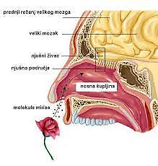
Mirisna osjetljivost
promjene toga osjeta više se pripisuju drugim utjecajima a ne samom starenju.

Slide 9
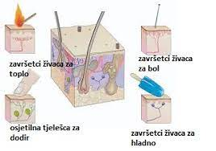
Osjet dodira
Osjet dodira slabi poslije 50-ih godina, i to različitim tempom na različitim dijelovima tijela (jače je smanjen osjet vibracija na stopalima, nego na dlanovima, što otežava hodanje starijih ljudi).
Osjet boli
Sa starenjem se povećava prag boli, odnosno najmanji intenzitet podražaja pri kojem osoba osjeća bol.
Moguće je da je tolerancija na bol u starosti povećana

Slide 10
Kognitivna ograničenja
govoriti u kratkim rečenicama, ponavljati i davati upute jednu po jednu, npr.: »ustanite, obujte papuče, obucite ogrtač, ... itd.»;
komunikacija dodirom djeluje umirujuće – obično se dodiruju šake, ramena, leđa i ruke – dodir pojačava verbalnu poruku, npr., dodirnemo ruku osobe i kažemo: «Idemo!»;
ako ponavlja iste priče puno puta, pokušati je usmjeriti da kaže nešto što daje uvid u sadržaje koji nas zanimaju ili sažeti priču, npr.: «I tako ste se posvadili s bratom. Imate li još nekog brata ili sestru?»;
u slučaju agresivnih reakcija na frustracije (tzv. katastrofične reakcije) maknuti osobu iz situacije koja je izazvala ispad ili odgoditi rješavanje situacije, npr.: «Idemo se prošetati, a poslije ćemo se dogovoriti o vježbanju».

Slide 11
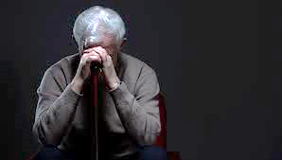
Komunikacija s depresivnim štićenikom
odvojiti dovoljno vremena za razgovor;
suzdržavati vlastitu dosadu, frustraciju ili ljutnju;
pozorno opažati klijenta, verbalne i neverbalne znakove;
neverbalno pokazati suosjećanje i razumijevanje (nagnuti se prema klijentu, gledati ga u oči);
objasniti svrhu razgovora;
koristiti izraze potkrepljenja (“vidim da vam je teško govoriti o tome”);
pitanja koja se postavljaju trebaju biti takva da osoba može odgovoriti kratkim i jednostavnim odgovorima.

Slide 12
Komunikacija s tjeskobnim štićenikom
biti smireni i odvojiti dovoljno vremena za razgovor;
objasniti da mnogi ljudi osjećaju tjeskobu;
ako osoba previše priča, usmjeravati ju sažimanjem i objasniti koje podatke trebate;
točno im kažite što očekujete od njih za vrijeme i nakon razgovora;
ako zahtijeva još objašnjenja, razuvjerite ga da će doznati sve što ga se tiče.

Slide 13
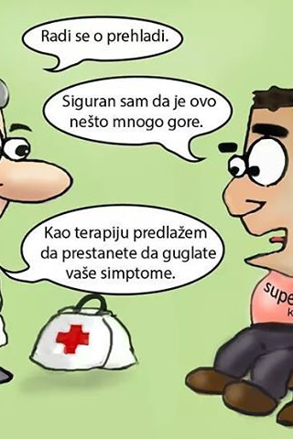
Hipohondrija
Stalna zaokupljenost da je prisutan jedan ili vise ozbiljnih i progradirajućih tjelesnih poremećaja, odnosno bolestan strah ili uvjerenje da se boluje od ozbiljne bolesti premda ona nije prisutna bitno je obilježje hipohondrijskog poremećaja.
Štićenici se trajno tuže na tjelesne bolesti; normalne i obične osjećaje cesto tumače kao nenormalne i psihički opterećujuće

Slide 14
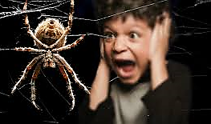
Fobija
fobija je izraženi trajni strah, najčešće prekomjeran iii neopravdan, a pojavljuje se u vezi očekivanja specifičnog objekta ili situacije (npr. visine ili pauka)
nelagoda ili strah pri susretu s nepoznatim ljudima ili u nekim socijalnim situacijama (socijalna)

Slide 15
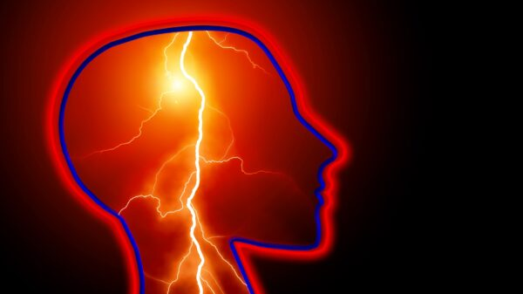
Neke fobije:
Algophobia | Strah od boli
Androphobia | Strah od ljudi
Arachnophobia | Strah od paukova
Autofobija | Strah od samoće
Bathmophobia | Strah od stepenica
Bibliophobia | Strah od knjiga
Ecophobia | Strah od kuće
Hypochonria | Strah od bolesti
Klaustrofobija | Strah zatvorenih prostora
Nosocomephobia | Strah od bolnica
Somniphobia | Strah od spavanja

Slide 16
Opsesija…
…je neželjeni psihički događaj koji obično izaziva anksioznost ili nelagodu
opsesije mogu biti misli, ideje, slike, zvukovi, uvjerenja, strahovi ili porivi, a najčešće imaju agresivni, seksualni, vjerski, neugodan, vulgaran ili besmislen sadržaj

Slide 17
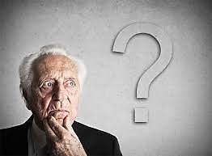
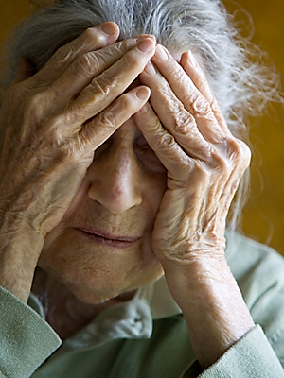
Demencija…
…je poremećaj pri kojem prethodno normalni mozak prestaje normalno funkcionirati pa bolesnik postaje zaboravan, smeten i gubi vezu s vanjskim svijetom
Demencija je vrlo rijetka kod osoba ispod 65. godine

Slide 19
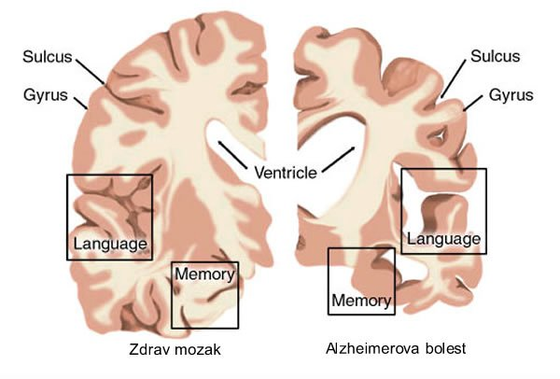
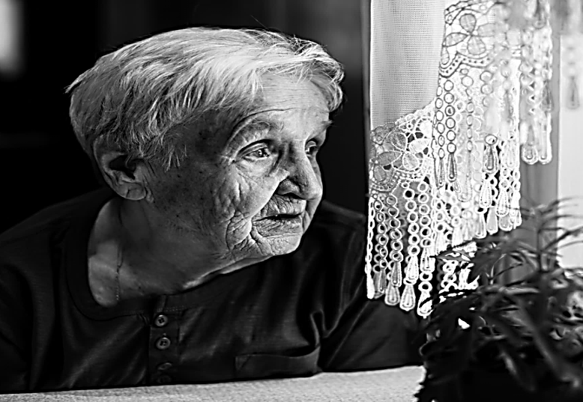
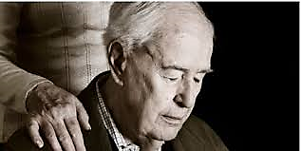
Alzheimerova bolest – „Ljudi bez sjećanja”
…je oblik progresivne demencije ili gubitka pamćenja kod koje se javlja propadanje živčanih stanica koje je uz to popraćeno i simptomima moždane atrofije
Alzheimerova je bolest karakteristična za stariju životnu dob i karakterizira je stanje progresivne neusklađenosti misli i pokreta, konfuzije, gubitka pamćenja, apatije i vrlo često, u početnim stadijima bolesti, susrećemo kod pacijenata stanje duboke i teške depresije

Slide 20
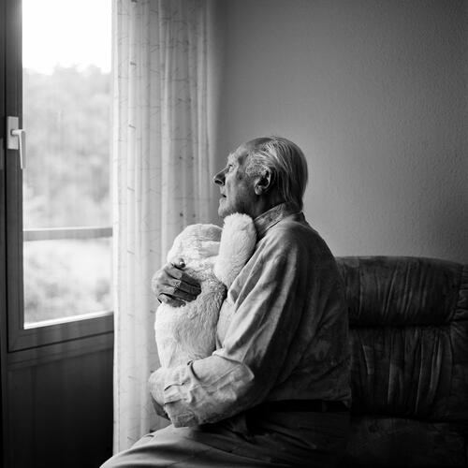
Poremećaji pamćenja, zaboravljaju se nedavni događaji
Poteškoće u izvršavanju svakodnevnih aktivnosti: održavanje osobne higijene, poteškoće u snalaženju u stanu ili na ulici, trgovini, stalno zametanje sitnih stvari – ključeva, naočala i sl.
Gubitak prostorne i vremenske orijentacije: ne može se sjetiti koji je mjesec, dan ili godina, koje godišnje doba, ne snalazi se na od ranije poznatim mjestima
Pogrešne procjene i odluke: ne razlikuje vrijednost novca, neprimjereno se oblači u odnosu na godišnje doba

Slide 21
Raznolikost komunikacije
Komuniciramo:
bolesnicima/štićenicima
obiteljima bolesnika/štićenika
zdravstvenim djelatnicima
socijalnim djelatnicima

Slide 22
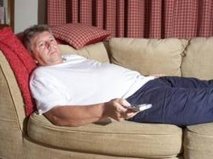
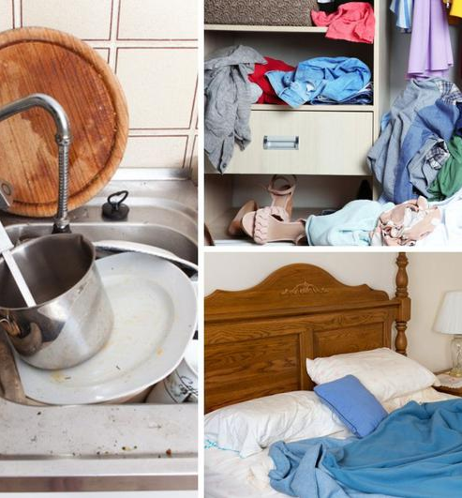
Primjena komunikacije u sprječavanju fizičke dekompenzacije
izostanak higijene
nepravilna prehrana
nezdrave navike
zanemarivanje kontrolnih pregleda/pretraga
neredovito uzimanje lijekova
tjelesna hipoaktivnost i neaktivnost
neprovođenje/
izbjegavanje radne terapije

Slide 23
Primjena komunikacije u sprječavanju psihičke dekompenzacije
Promjene umnih sposobnosti:
inteligencija
pamćenje
učenje
promjene načina življenja
stresni podražaji
slaba komunikacija s okolinom

Slide 24
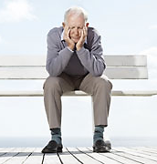
Primjena komunikacije u sprječavanju psihičke dekompenzacije
izoliranost
udovištvo
napuštenost
promjena osobnog imidža
gubitak samopoštovanja
gubitak samopouzdanja

Slide 25
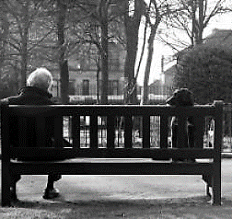
Primjena komunikacije
u sprječavanju socijalne izolacije
Čimbenici rizika:
ekonomska nesigurnost
ovisnost o tuđoj pomoći
promjene u socijalnim ulogama i odnosima

Slide 26
ZA DANAS DOVOLJNO!

